Slide 1
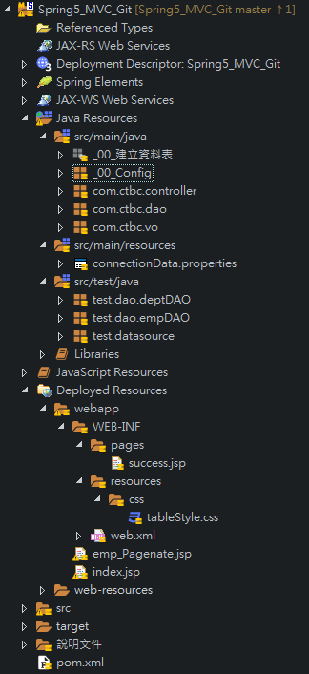

Spring 5 MVC – 零XML
目錄結構
代替web.xml & contextLoaderListener
Spring 後端Bean設定
Spring MVC 設定 (ViewResolver …etc)

Slide 2
DB端分頁

Slide 3
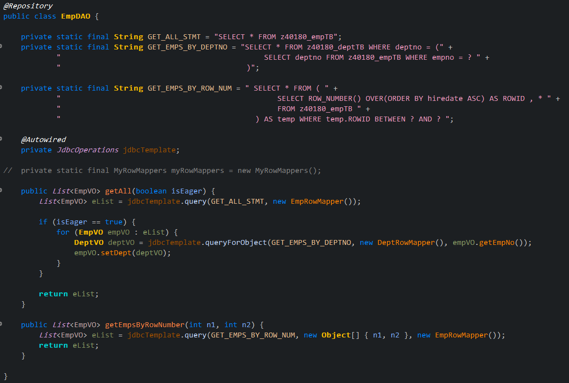
DB端分頁
EmpDAO.java

Slide 4
Spring靜態資源映射

Slide 5
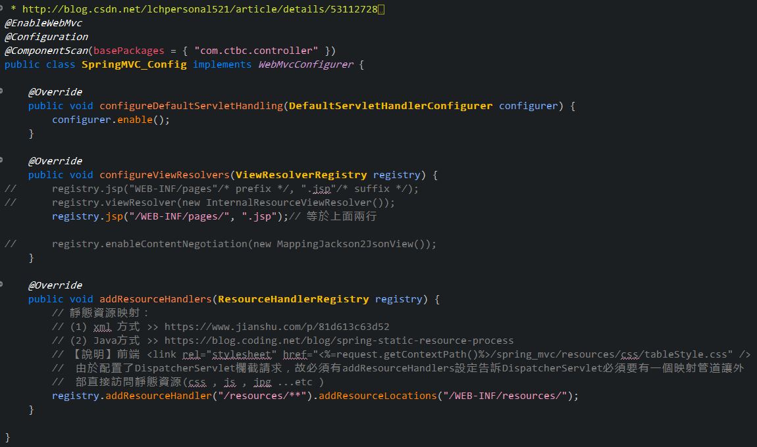
SpringMVC – 靜態資源映射
要讓此url先過DispatcherServlet
將以resources打頭的請求映射到

Slide 6
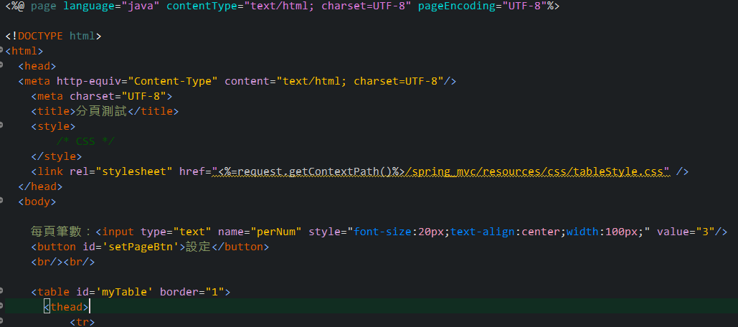

SpringMVC – 靜態資源映射
emp_Pagenate.jsp
要讓此url先過DispatcherServlet

Slide 7
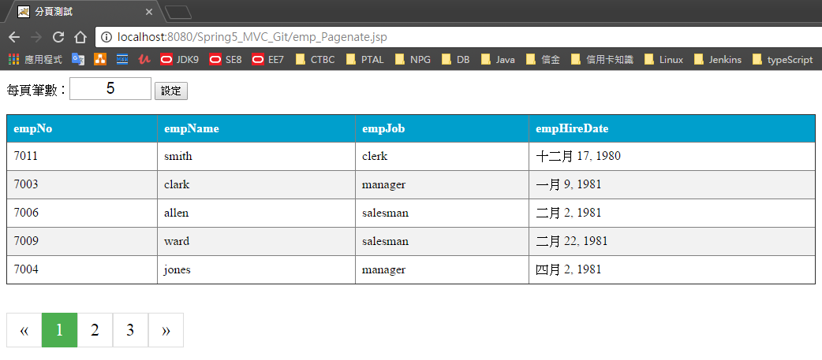
SpringMVC – 靜態資源映射

